Slide 1
EUROPA.-LA VUELTA AL MUNDO EN 885 JARDINES.-AE.-francia
Selección de textos y fotografias por
JOSE ELIAS BONELLS

Slide 2
Jardin des lianes.
Jardín que se inició en 1986 en Chériennes Pas-de-Calais
Concebido, diseñado y construido por sus propietarios, bienes autodidacta, que están mejorando constantemente desde hace casi 20 años.
Etiquetado como "Jardín Notable", este jardín de 5400 m2 quiere ser libre, romántico, fragante, colorido y fácil de mantener.
Se estructura a partir de los árboles y arbustos de recogida, que ofrecen una amplia variedad de follaje, dando el color de la primavera y de los hermosos colores de otoño.

Slide 3
Viburnums perfumados y otros arbustos en flor con éxito de esas 400 variedades antiguas de rosas inglesas o podemos disfrutar de la vuelta de muchos pequeños callejones.
Una colección de hortensias muy bonita (alrededor de 180 variedades, muchos cultivares japoneses) se presenta como un cambio agradable, siempre con flores perennes para admirar hasta las primeras heladas.
Un palomar, un pequeño pozo, unas cuantas chozas, muchas glorietas y bancos de contribuir a su decoración.
El encanto de este jardín está como envejece en ritmos románticos en sus ricas plantaciones .

Slide 4
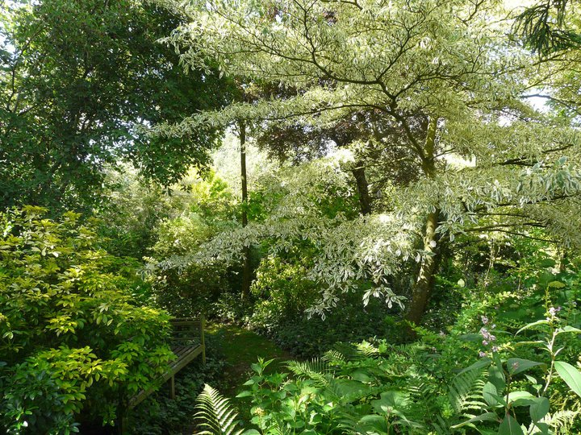
Notes:
Jardin des lIanes.

Slide 5
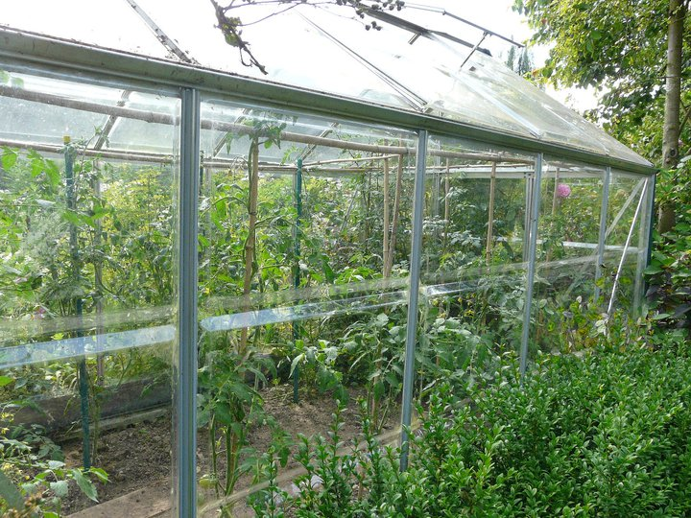
Notes:
Jardin des lIanes. Chériennes Pas-de-Calais

Slide 6
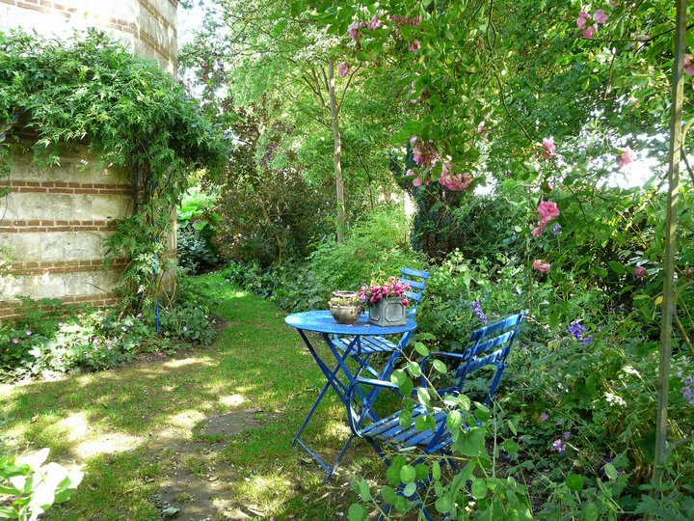
Notes:
Jardin des lIanes. Chériennes Pas-de-Calais
Condado
Pas-de-Calais (62)

Slide 7
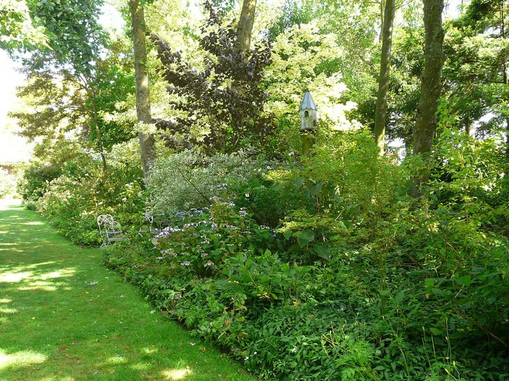
Notes:
Jardin des lIanes. Chériennes Pas-de-Calais
Condado
Pas-de-Calais (62)

Slide 8
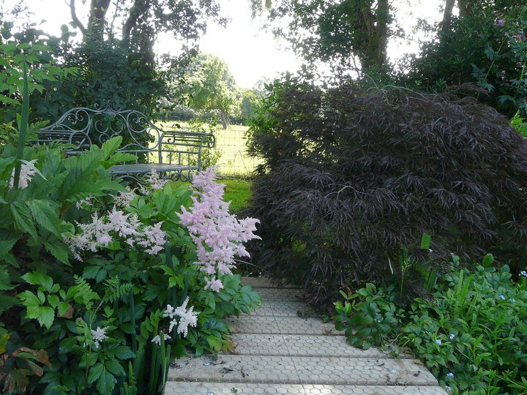
Notes:
Jardin des lIanes. Chériennes Pas-de-Calais .-Astilbes y Acer
Condado
Pas-de-Calais (62)

Slide 9
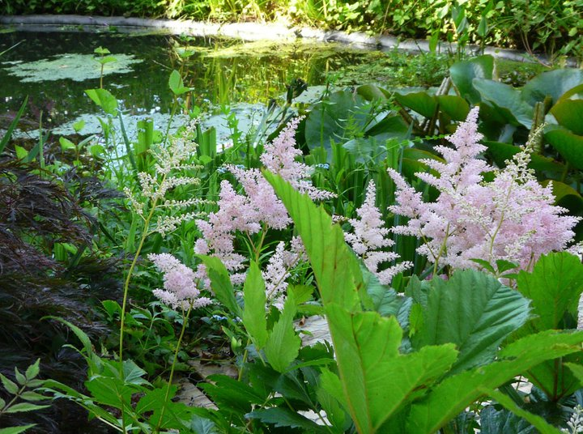
Notes:
Jardin des lIanes. Chériennes Pas-de-Calais.-Astilbes

Slide 10
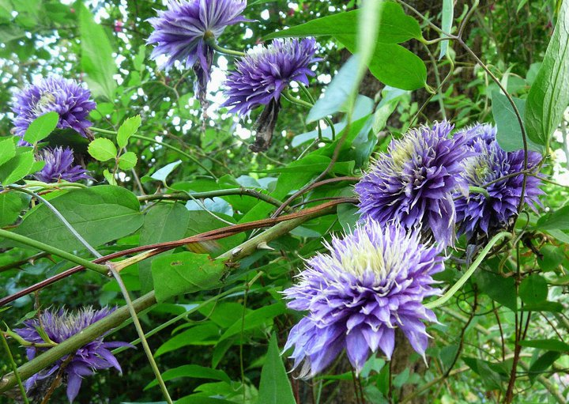
Notes:
Jardin des lIanes. Chériennes Pas-de-Calais
.-Clematis

Slide 11
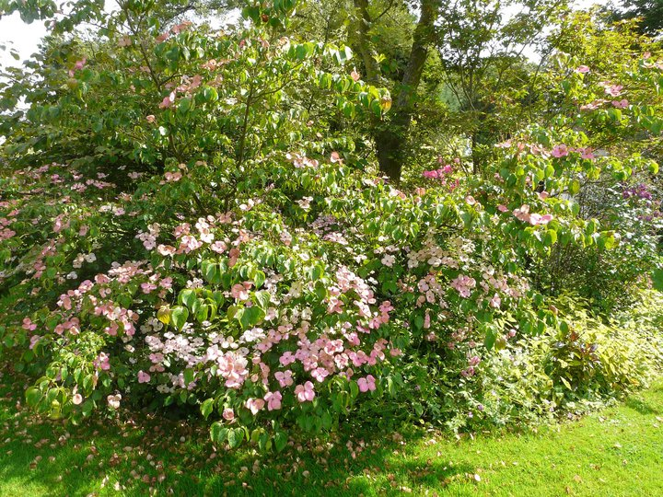
Notes:
Jardin des lIanes. Chériennes Pas-de-Calais.-Cornus cousa

Slide 12
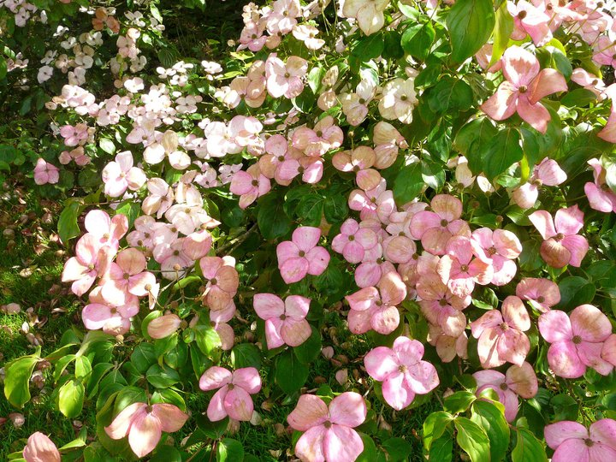
Notes:
Jardin des lIanes. Chériennes Pas-de-Calais .-Cornus cousa

Slide 13
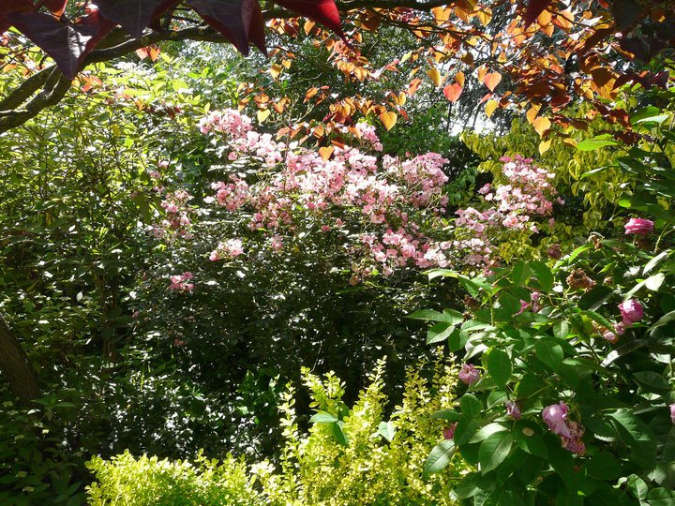
Notes:
Jardin des lIanes. Chériennes Pas-de-Calais

Slide 14
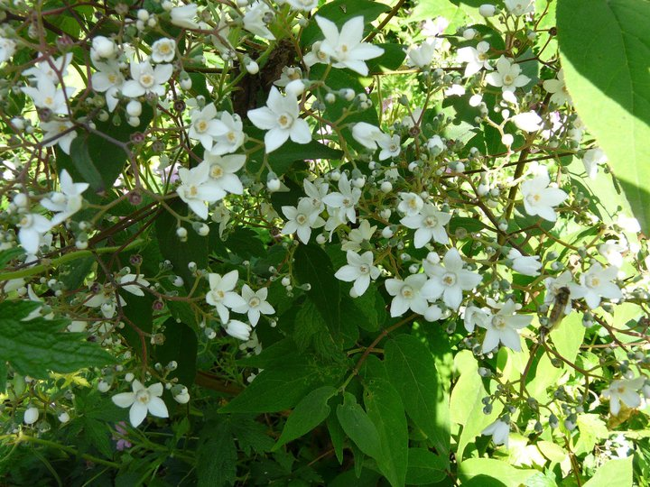
Notes:
Jardin des lIanes.-Deutzia setchuenensis

Slide 15
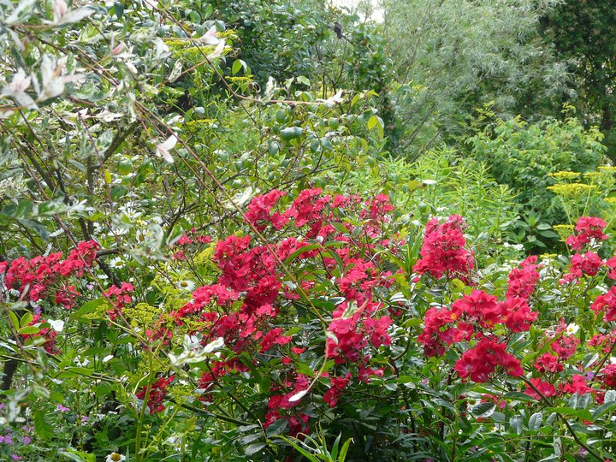
Notes:
Jardin des lIanes. Chériennes Pas-de-Calais

Slide 16
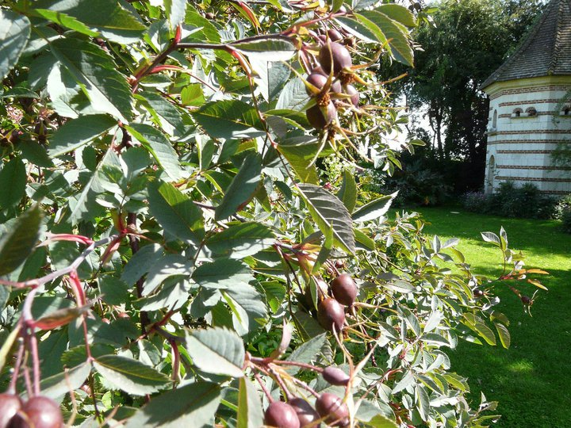
Notes:
Jardin des lIanes. Chériennes Pas-de-Calais

Slide 17
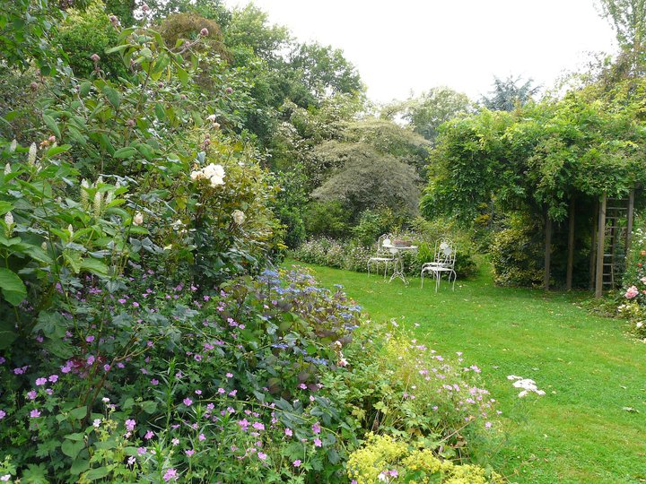
Notes:
Jardin des lIanes. Chériennes Pas-de-Calais

Slide 18
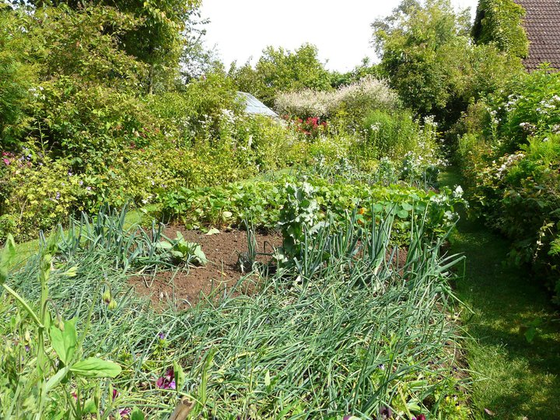
Notes:
Jardin des lIanes. Chériennes Pas-de-Calais.-Potager

Slide 19
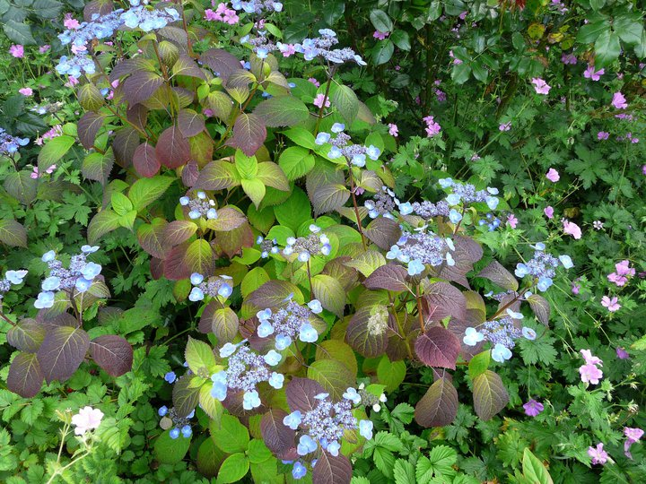
Notes:
Jardin des lIanes. Chériennes Pas-de-Calais .-Hydrangea

Slide 20
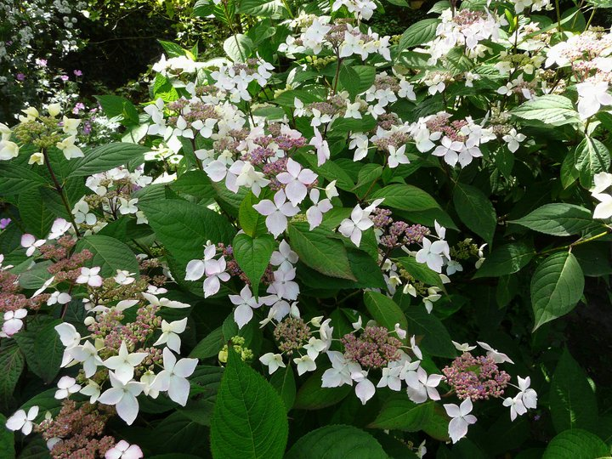
Notes:
Jardin des lIanes. Chériennes Pas-de-Calais .-Hydrangea

Slide 21
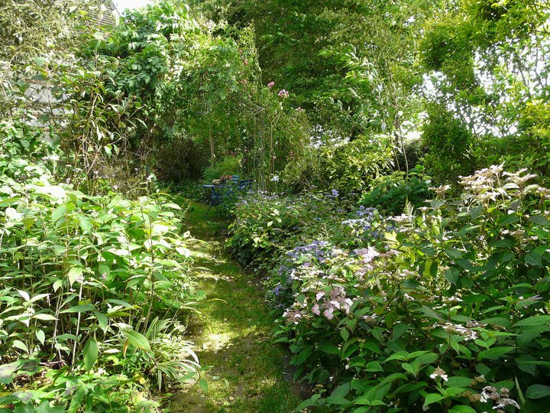
Notes:
Jardin des lIanes. Chériennes Pas-de-Calais .-Hydrangea

Slide 22
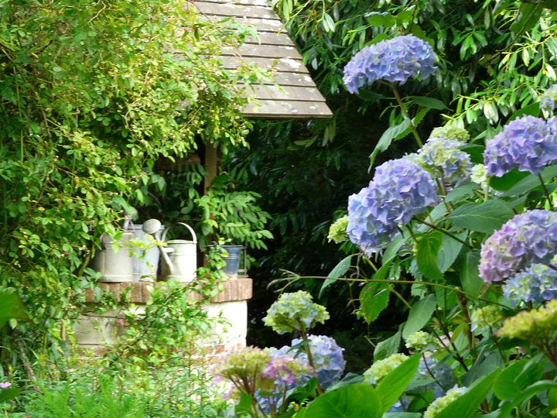
Notes:
Jardin des lIanes. Chériennes Pas-de-Calais .-Hydrangea

Slide 23
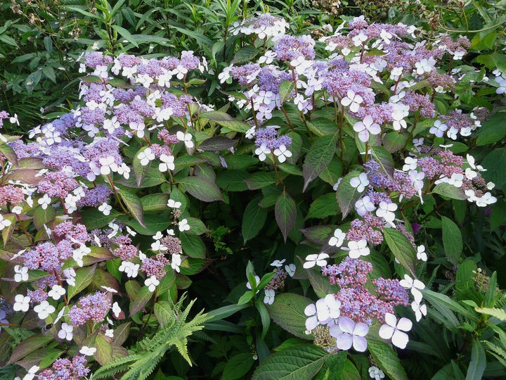
Notes:
Jardin des lIanes. Chériennes Pas-de-Calais .-Hydrangea

Slide 24
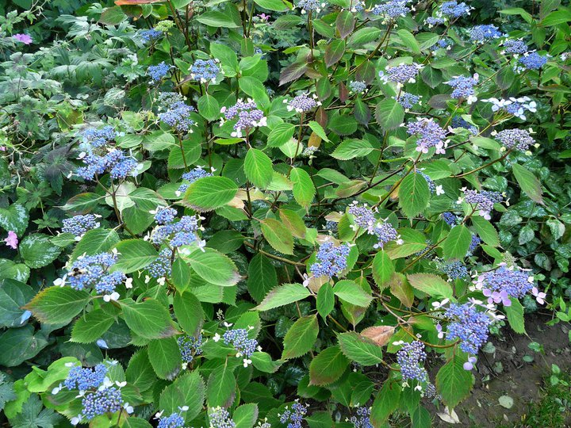
Notes:
Jardin des lIanes. Chériennes Pas-de-Calais .-Hydrangea

Slide 25
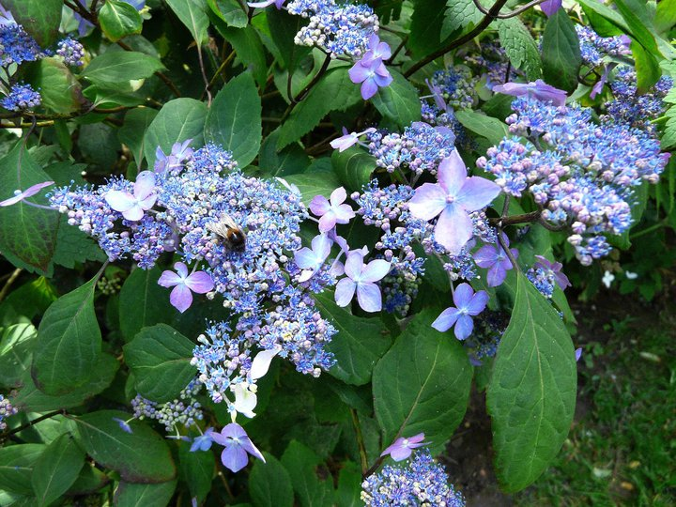
Notes:
Jardin des lIanes. Chériennes Pas-de-Calais .-Hydrangea

Slide 26
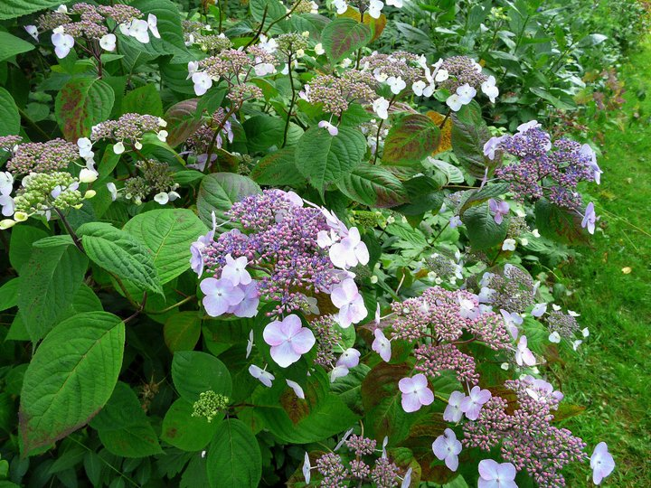
Notes:
Jardin des lIanes. Chériennes Pas-de-Calais .-Hydrangea

Slide 27
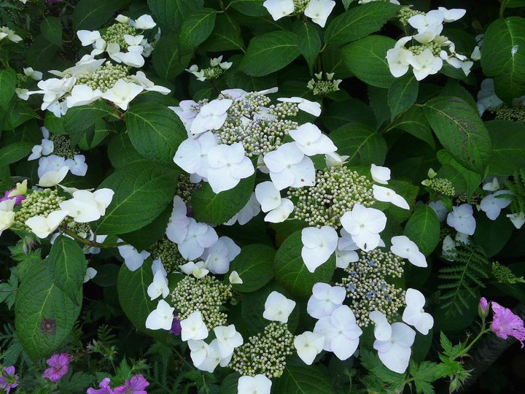
Notes:
Jardin des lIanes. Chériennes Pas-de-Calais .-Hydrangea

Slide 28
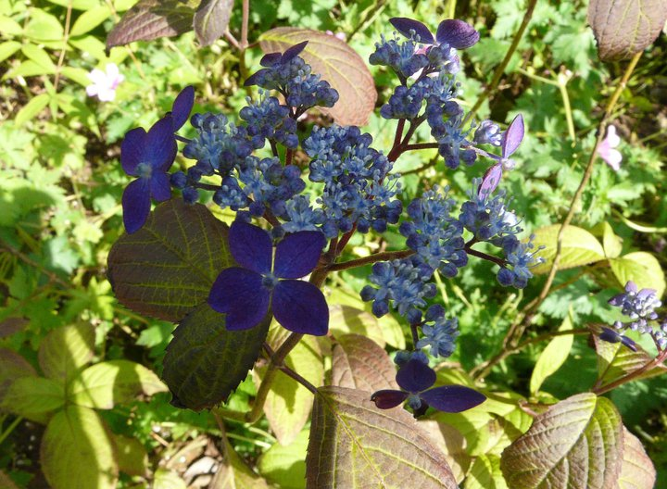
Notes:
Jardin des lIanes. Chériennes Pas-de-Calais .-Hydrangea

Slide 29
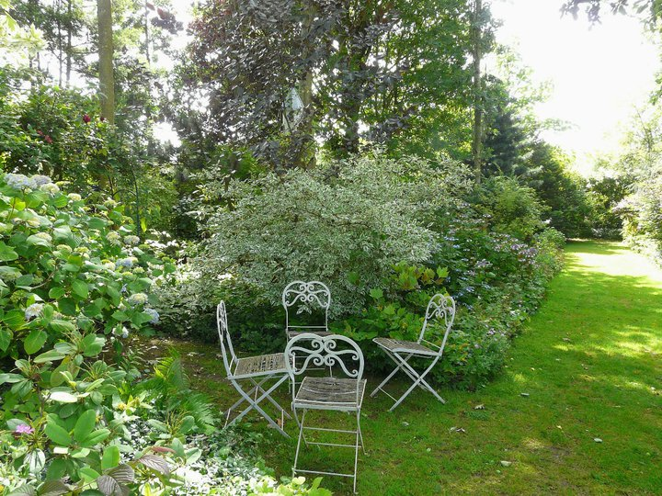
Notes:
Jardin des lIanes. Chériennes Pas-de-Calais

Slide 30
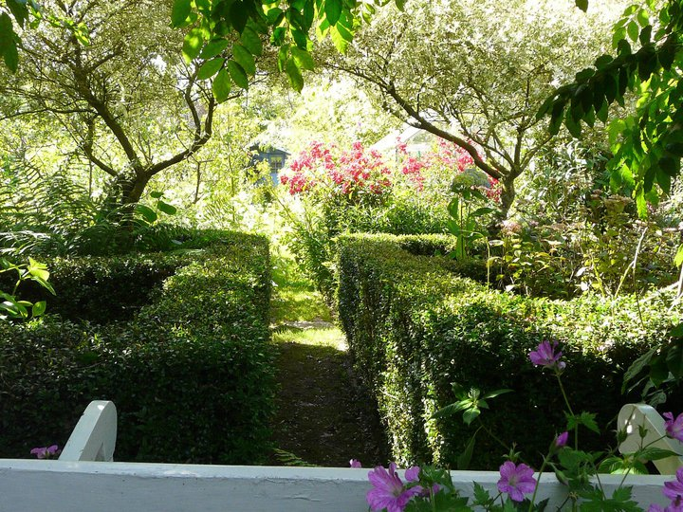
Notes:
Jardin des lIanes. Chériennes Pas-de-Calais

Slide 31
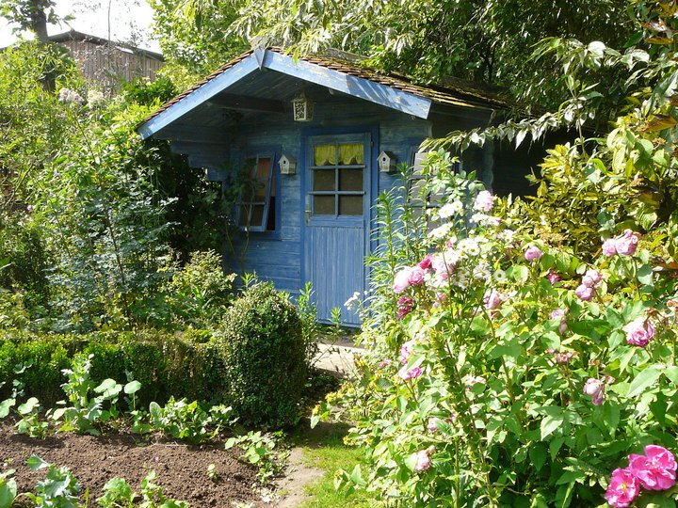
Notes:
Jardin des lIanes. Chériennes Pas-de-Calais

Slide 32
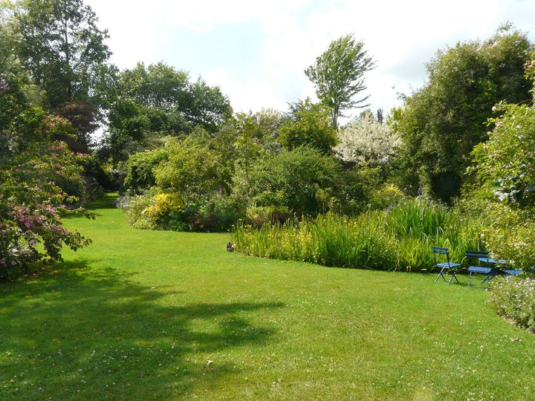
Notes:
Jardin des lIanes. Chériennes Pas-de-Calais

Slide 33
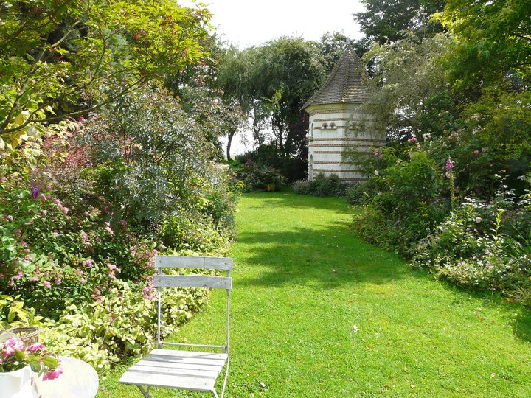
Notes:
Jardin des lIanes. Chériennes Pas-de-Calais

Slide 34
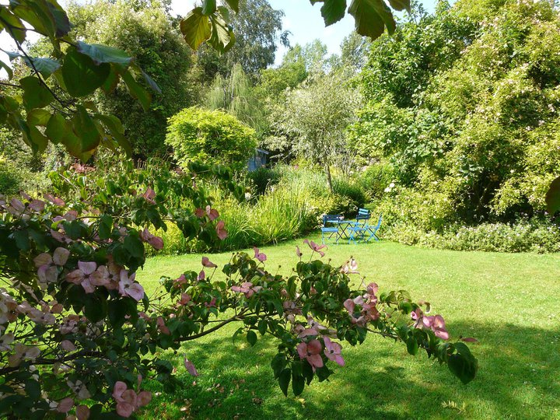
Notes:
Jardin des lIanes. Chériennes Pas-de-Calais

Slide 35
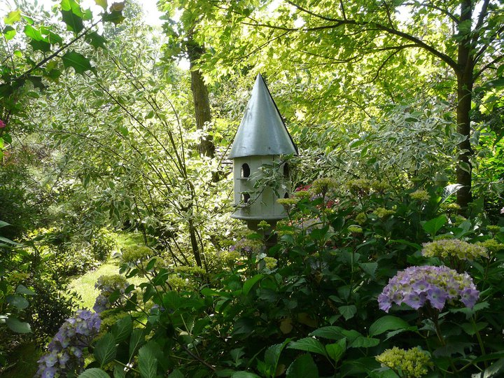
Notes:
Jardin des lIanes. Chériennes Pas-de-Calais

Slide 36
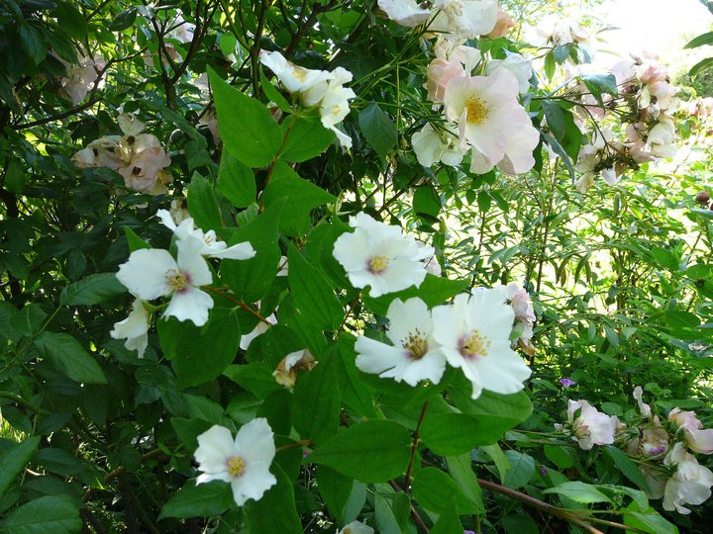
Notes:
Jardin des lIanes.-Philadelphus Belle Etoile

Slide 37
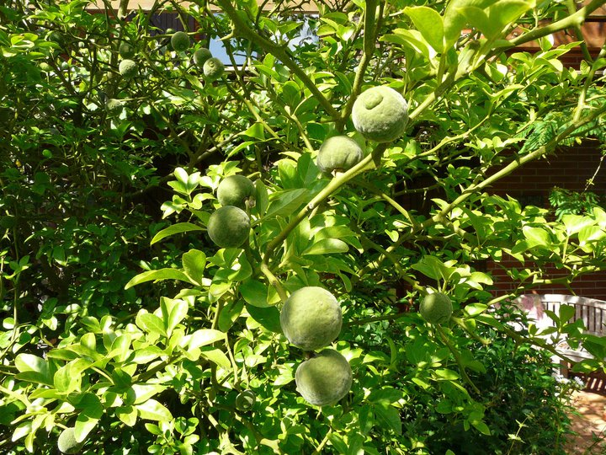
Notes:
Jardin des lIanes.-Poncirus trifoliata

Slide 38
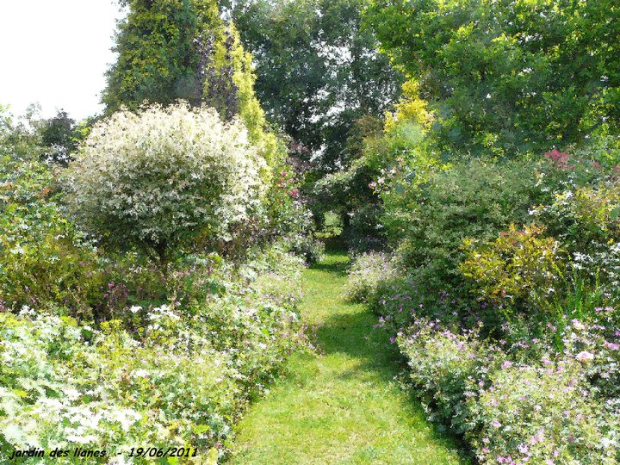
Notes:
Jardin des lIanes.-

Slide 39
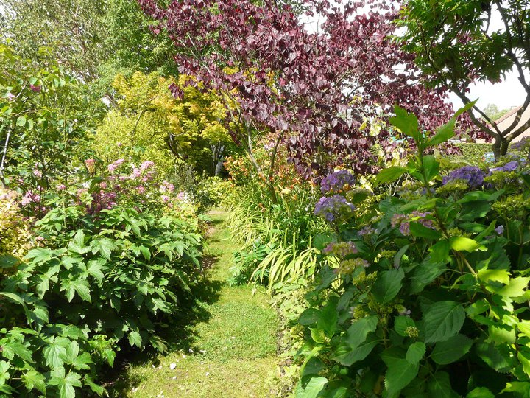
Notes:
Jardin des lIanes. Chériennes Pas-de-Calais

Slide 40
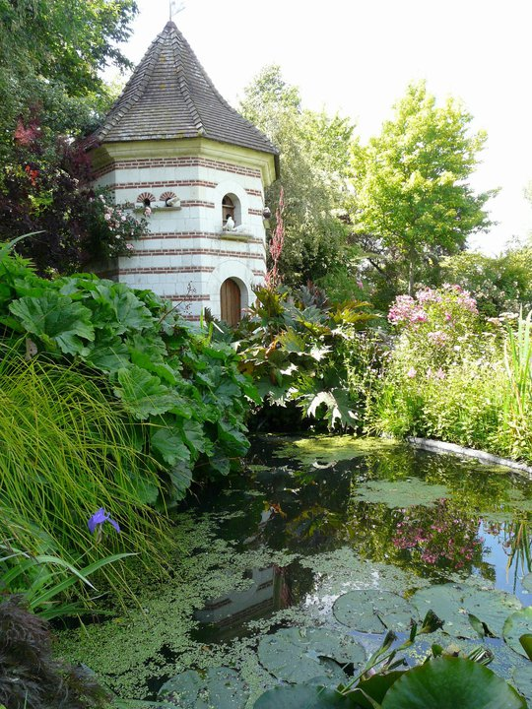
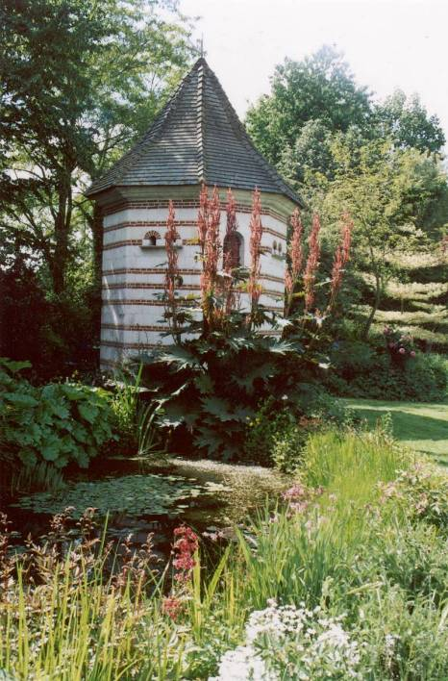
Notes:
Jardin des lIanes. Chériennes Pas-de-Calais .-Palomar

Slide 41
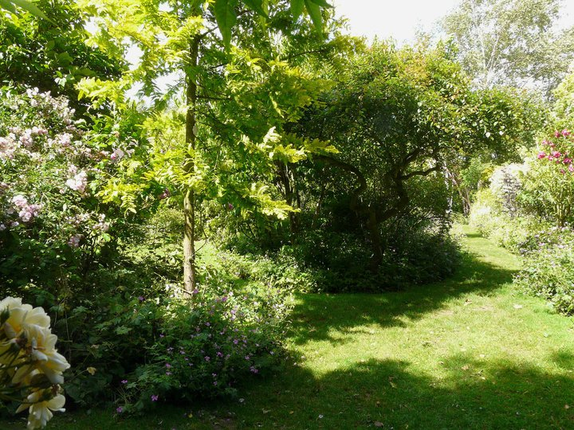
Notes:
Jardin des lIanes. Chériennes Pas-de-Calais

Slide 42
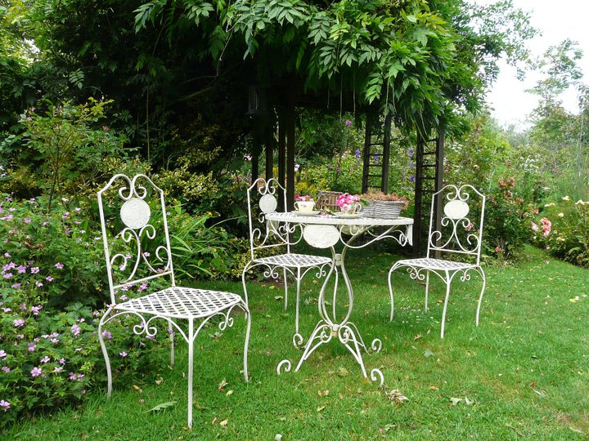
Notes:
Jardin des lIanes. Chériennes Pas-de-Calais

Slide 43
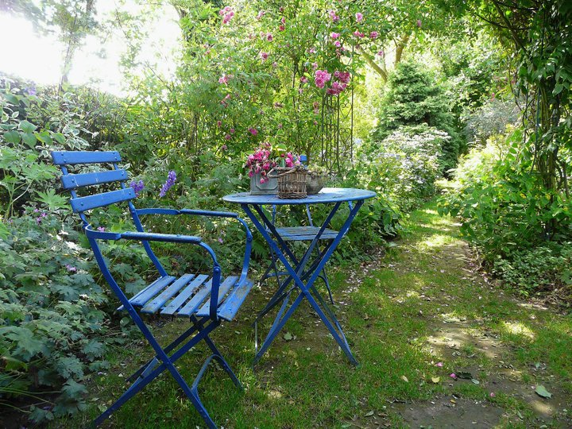
Notes:
Jardin des lIanes. Chériennes Pas-de-Calais

Slide 44
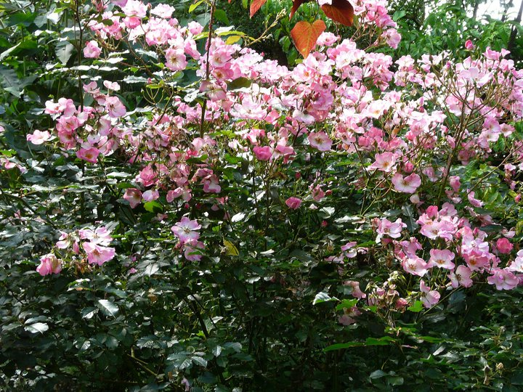
Notes:
Jardin des lIanes. Chériennes Pas-de-Calais

Slide 45
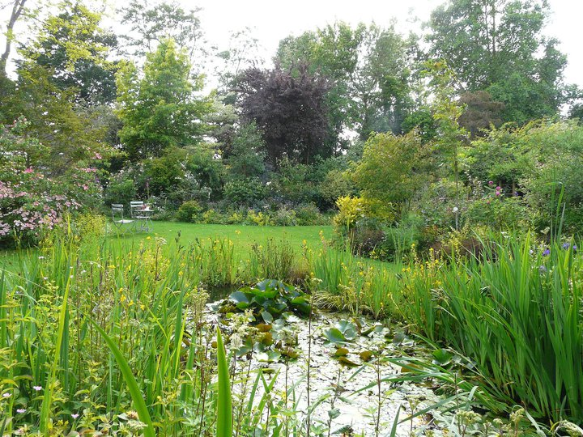
Notes:
Jardin des lIanes. Chériennes Pas-de-Calais

Slide 46
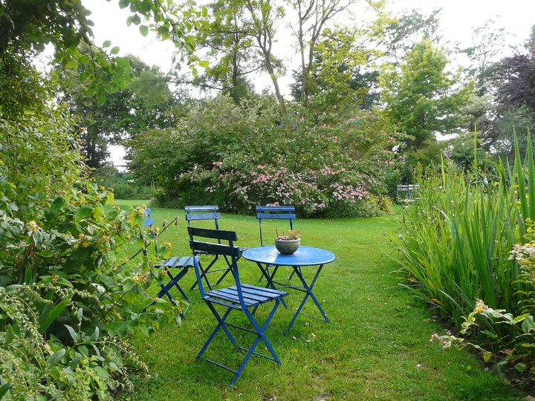
Notes:
Jardin des lIanes. Chériennes Pas-de-Calais

Slide 47
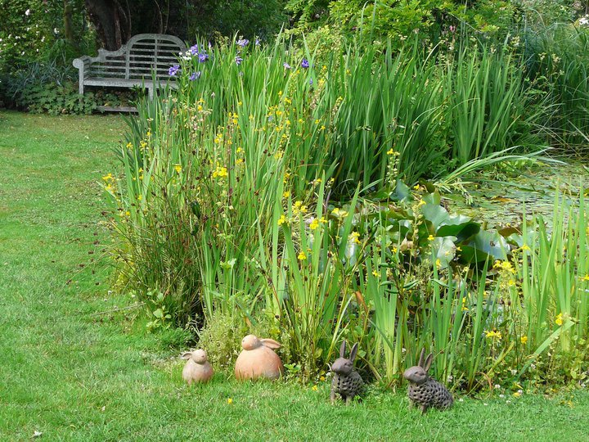
Notes:
Jardin des lIanes. Chériennes Pas-de-Calais

Slide 48
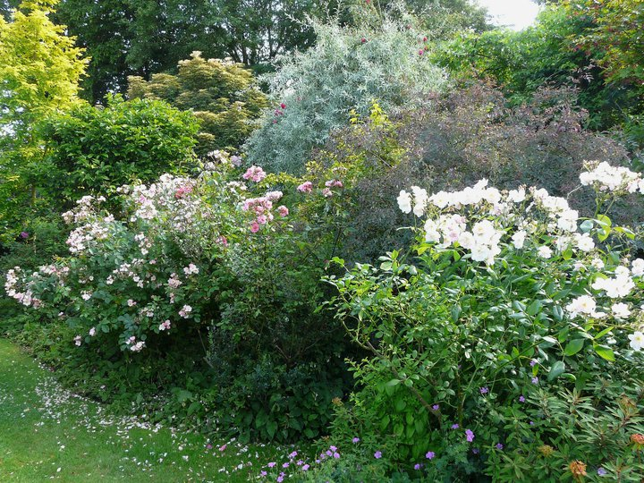
Notes:
Jardin des lIanes. Chériennes Pas-de-Calais

Slide 49
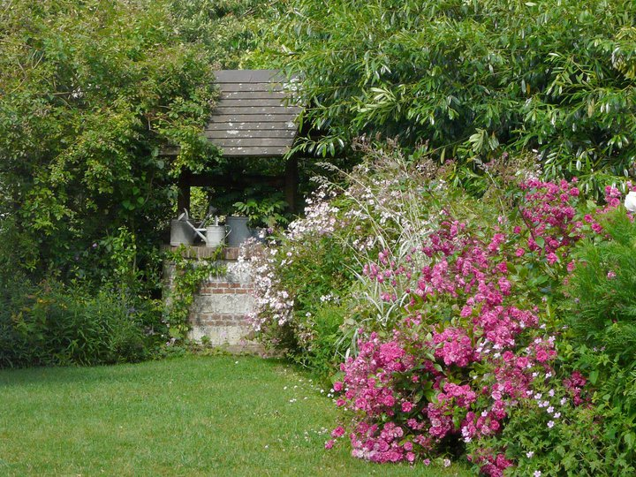
Notes:
Jardin des lIanes. Chériennes Pas-de-Calais

Slide 50
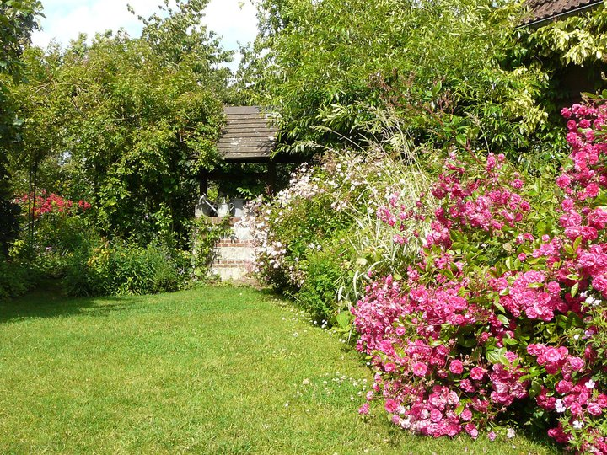
Notes:
Jardin des lIanes. Chériennes Pas-de-Calais

Slide 51
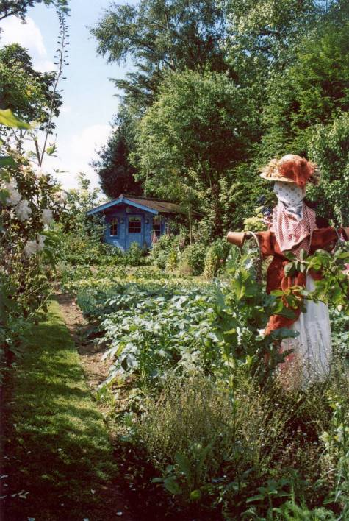
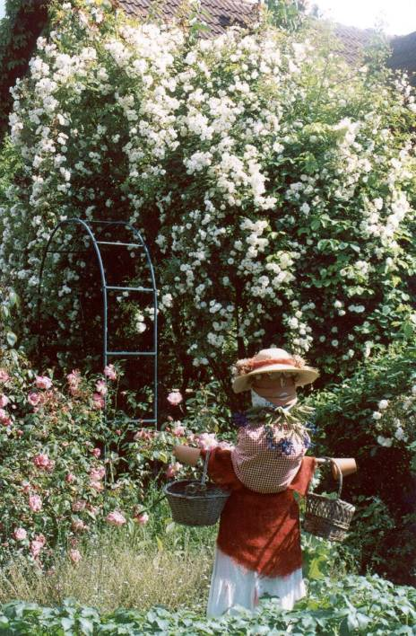
Notes:
Jardin des lIanes. Chériennes Pas-de-Calais

Slide 52

Notes:
Jardin des lIanes. Chériennes Pas-de-Calais

Slide 53
Jardin des Songes..
En un terreno montañoso con movimiento natural, el "Parque-Jardín de los Sueños", ofrece una serie de escenas y estados de ánimo (Toscana, Japonés, Inglés, medieval) y perspectivas con las estaciones.
Tiene un interés botánico y paisajístico.
Encontraremos una gama muy ampliada de acers y muchas otras variedades de árboles notables de diferentes orígenes, un pequeño bosque de Taxodium, Viburnums, de cuernos, rododendros, hortensias, rosas y plantas perennes.
Los estanques de diferentes tamaños y están conectados entre sí por arroyos, cascadas y pequeños puentes.

Slide 54
Los estanques de diferentes tamaños y están conectados entre sí por arroyos, cascadas y pequeños puentes.
Además del elemento agua, que es querido para nosotros, nos gustan las viejas piedras del alma, de hierro forjado de la tradición y de la casa de madera "La Demoiselle", que recibe a sus huéspedes en una semana.
Gallos y patos ornamentales viven en perfecta armonía y son dueños de la casa.
Arboles notables, alineación, árboles frutales, arbustos, plantas perennes,
Árboles notables de más de 70 variedades y tipos de arces, Northern catalpa, Cercidiphyllums,

Slide 55
Bald Cypress (pequeño bosque de 20 artículos) Oaks Hungría y Marais, Davidia, liquidámbar, Metasequoia Séquoiadendrons, Zelkova, Zlatia, Parrotsia Persica, Cedars , árboles de tulipán, Tsuga, Ginkgo Biloba, Prunus, Magnolia, Dogwood (15 tipos y variedades)
Conifèras (23 tipos y variedades)
Árboles en carretera: álamos de Italia
Los árboles frutales: nogal, cerezo, manzano, ciruelo.
Arbustos más de 80 tipos y variedades Weigelia, Kolkwitzia, Viburnum (12 tipos y variedades) Hortensias (17 tipos y variedades)
80 boj, el tejo y el acebo.

Slide 56
Perennes: más de 150 tipos y variedades, helechos (20 variedades), hierbas, rododendros (60 géneros y variedades), clematis, rosas (60 variedades) antiguas, , arbustos, trepadores .

Slide 57

Notes:
Jardin des Songes.Strueth.-Haut Rhin

Slide 58

Notes:
Jardin des Songes.Strueth.-Haut Rhin

Slide 59

Notes:
Jardin des Songes.Strueth.-Haut Rhin

Slide 60

Notes:
Jardin des Songes.Strueth.-Haut Rhin

Slide 61

Notes:
Jardin des Songes.Strueth.-Haut Rhin

Slide 62

Notes:
Jardin des Songes.Strueth.-Haut Rhin

Slide 63

Notes:
Jardin des Songes.Strueth.-Haut Rhin

Slide 64

Notes:
Jardin des Songes.Strueth.-Haut Rhin

Slide 65

Notes:
Jardin des Songes.Strueth.-Haut Rhin

Slide 66

Notes:
Jardin des Songes.Strueth.-Haut Rhin

Slide 67

Notes:
Jardin des Songes.Strueth.-Haut Rhin

Slide 68

Notes:
Jardin des Songes.Strueth.-Haut Rhin

Slide 69

Notes:
Jardin des Songes.Strueth.-Haut Rhin

Slide 70

Notes:
Jardin des Songes.Strueth.-Haut Rhin

Slide 71

Notes:
Jardin des Songes.Strueth.-Haut Rhin

Slide 72

Notes:
Jardin des Songes.Strueth.-Haut Rhin

Slide 73

Notes:
Jardin des Songes.Strueth.-Haut Rhin

Slide 74

Notes:
Jardin des Songes.Strueth.-Haut Rhin

Slide 75

Notes:
Jardin des Songes.Strueth.-Haut Rhin

Slide 76
Jardin de Marie Ange
Jardín de una hectárea, situada en un pequeño pueblo Ternois entre Arras y Le Touquet.
Destaca por su diseño y la riqueza de su paleta de plantas.
Coberturas de encanto, estructura de la caja de este jardín para dar más privacidad, cámaras de vegetación a diferentes ambientes, respaldados por una pérgola con cientos de plantas perennes y algunas rosas, un estanque muy natural, un bosque rico en hortensias, consuelda, varios butterbur y una verdura en muy "tiempo aire" con sus flores al gusto (sin moderación ...)

Slide 77
Sus hierbas, verduras mixtas (guisantes, espárragos, nabos, acelgas, diferentes ensaladas, calabaza ... ) crea un amplio jardín.
Un gran prado de gramíneas perennes y conduce a un huerto de variedades locales (en parte injertada por el dueño de la casa).
Este jardín está destinado a ser libre, pero estructurado abundante amigable, de fácil mantenimiento con las cubiertas de tierra y de acuerdo con el paisaje circundante,,.
El jardín se estableció en 1983 en lo que entonces era un prado con un viejo manzano.
El Apple ha "servido" a la estructura del jardín: el inicio de la pérgola, cámaras de cuenca verde.

Slide 78
Este suelo arcilloso rodeado de setos de acebo, espino blanco y algunos arces, fue ampliado en 1999 por un huerto de variedades locales y en 2003, lo que lleva a la huerta, un gran prado de gramíneas y perennes.
Elementos destacables:
Cuerpo de agua - horno de pan
Características de la planta:
Árboles notables, árboles de alineación, árboles frutales, arbustos, plantas perennes, flores anuales,
Acer, Metasequoia, Gingko, Quercus palustris, , hortensias, Stephanandra, viburnum, sambucus, cornus, deutzia, Rubus, hierbas, Kirengeshoma, Symphytum, Alchemilla, rosas, clemátides, Aralia, phlox,etc….

Slide 79

Notes:
Jardin de Marie Ange

Slide 80

Notes:
Jardin de Marie Ange

Slide 81

Notes:
Jardin de Marie Ange

Slide 82

Notes:
Jardin de Marie Ange

Slide 83

Notes:
Jardin de Marie Ange

Slide 84

Notes:
Jardin de Marie Ange

Slide 85

Notes:
Jardin de Marie Ange.-Rubus

Slide 86

Notes:
Jardin de Marie Ange-13-Rubus-spectabilis

Slide 87

Notes:
Jardin de Marie Ange-13-Rubus-spectabilis

Slide 88

Notes:
Jardin de Marie Ange-Eryngium-pandanifolium

Slide 89

Notes:
Jardin de Marie Ange-Eryngium-pandanifolium

Slide 90

Notes:
Jardin de Marie Ange-Eryngium-pandanifolium

Slide 91

Notes:
Jardin de Marie Ange-Eryngium-pandanifolium

Slide 92

Notes:
Jardin de Marie Ange-.-Potager

Slide 93

Notes:
Jardin de Marie Ange.--Bignone-capreolata

Slide 94

Notes:
Jardin de Marie Ange.-

Slide 95
Jardin des elfes
Se trata de un jardín privado de estilo inglés de 8.500 m2: masa de plantas vivaces, árboles y arbustos de colección, estanque, rosas antiguas se sitúan en este valle verde lleno de lirios.
Fue en este jardín que vimos por primera vez en el ahora famoso verdadera Heptacodium miconioides el hermoso follaje de otoño que se sonroja y florece en esta temporada (de perfume inolvidable).
Sin duda, los elfos, los genios de la naturaleza han inspirado y seguirán inspirando a Theresa Bertrand Trinel en el diseño y desarrollo de su extraordinario jardín.

Slide 96
Todo empezó allí 27/28 años antes la reconstrucción de una granja en ruinas.
Las plantaciones más antiguas de la primera parcela de 4100m2, se realizaron hace una veintena de años.
Desde el principio, la reunión de un vivero Boubers / Canche ayudan a la pasión estaba allí!
Las colecciones se han enriquecido con el tiempo, a continuación, tomando su facilidad en una segunda parcela de 4500m2 adquirieron hace 7 u 8 años, extendiéndose el campo para el borde de la vieja Lys.
Los árboles y arbustos, tanto por sus flores, sus frutos, hojas, o la sombra que proporcionan, ocupan el primer lugar entre las plantas ornamentales y su presencia cuidadosamente estudiada, en la composición de equilibrio del paisaje.

Slide 97
Bertrand, esta presente inagotable en cada especie.
Desde la entrada, observó una escoba de Marruecos a la fragancia de piña y un tilo de China floración muy fragante, en julio, una curiosa Davidia cuyas flores compuesta sólo por dos grandes brácteas blancas le valió el nombre de "árbol de los pañuelos ", luego un árbol de tulipán majestuoso entre 13 y 14 años.
Además, una colección de árboles cuya corteza está solo muestra: los prunus del Tíbet corteza oscura de color marrón cobrizo que se destaca a descubrir una corteza de color rojo caoba, brillante como si hubieran sido pulidas, el de piel de serpiente de arce, abedules en colores muy atractivos de corteza blanca (Betula utilis), o blanco cremoso, a veces teñida de rosa convertirse marrón anaranjado pelado.

Slide 98
Arce de corteza de naranja China, por último, California llegó el Sequoiadendron giganteum increíble o "boxers" en la corteza del árbol esponjosa, 60 cm de espesor, que es resistente al fuego y algunos espécimens vivos en los Estados Unidos desde hace 3000 años.
La circunferencia es entonces tal que algunos fueron perforados para pasar la carretera!
Cerca de allí, de pie barras sólidas variedades de color beige y verde de bambú que los fans se resisten a plantar debido a su propensión a invadirlo todo.
Pero Bertrand, no se preocupa! Los brotes jóvenes o brotes no resisten la podadora.

Slide 99
Bajo el follaje de los árboles crecen todo tipo de plantas perennes que como sombra o sombra parcial, como hostas muy apreciada por sus matas compactas de hojas verdes, amarillas, azuladas o grises abigarrados, rododendros y azaleas...
En una curva en un callejón sombrío ya través de las panojas de color amarillo claro de la hierba pastel o pastel (que las abejas les encanta) aparece uno de los lagos con su vegetación específica, iris, lirios forman una alfombra roja ... Cerca del lago, un ciprés de hoja caduca, raíces aéreas de púrpura entregados en el otoño, el vecino con el árbol de Judas cuyas flores de un color rosa brillante, aparecen antes que las hojas.

Slide 100
Avanzando hacia el estanque, se descubre un gran jardín Inglés y parterres donde el creador tiene muchos arbustos y plantas perennes más viejo de plata, muy fragantes magnolias, hermosas hortensias, silphiums amarillos, hermosos geranios azul y perennes fucsia y Julian damas blancas, rosa, púrpura ...
A la izquierda del campo, que se extiende a la plaza jardín con sus bonitas guardianes retorcidos, verduras plantadas, pero sin duda también la más variada gastronomía y flores aromáticas también por Teresa por estética o para un vecindario saludable ... como la borraja tiene un sabor de pepino .

Slide 101
De hecho, todo está cuidadosamente pensado, seleccionado, mantiene para embellecer la gran 8500m2 ajardinados, de inspiración inglésa, dispuesto como un jardín para vivir.
Plantaciones boscosas de árboles y arbustos raros originales camas perennes ornamentales cuidadosamente seleccionados estanques brillantes llenos de vida de flora y fauna, atípicos abejas para la polinización de abejas huerto y jardín de providenciales forma apiario cuadrado un desarrollo armonioso y relajante que deleita a muchos visitantes y aficionados ya iniciados.

Slide 102

Notes:
Jardin des elfes

Slide 103


Notes:
Jardin des Elfes.-Acer-x-freemanii-

Slide 104

Notes:
Jardin des Elfes-Photinia-davidiana-Palette

Slide 105

Notes:
Jardin des Elfes-Sambucus-nigra-Pulverulenta

Slide 106

Notes:
Jardin des Elfes-

Slide 107

Notes:
Jardin des Elfes-

Slide 108

Notes:
Jardin des Elfes-

Slide 109

Notes:
Jardin des Elfes-

Slide 110

Notes:
Jardin des Elfes-

Slide 111

Notes:
Jardin des Elfes-

Slide 112

Notes:
Jardin des Elfes-

Slide 113

Notes:
Jardin des Elfes-

